Slide 1
機器學習數學
(助教課)
助教: 林楷鈞
日期: 2024.09.20
教室:E513

Slide 2
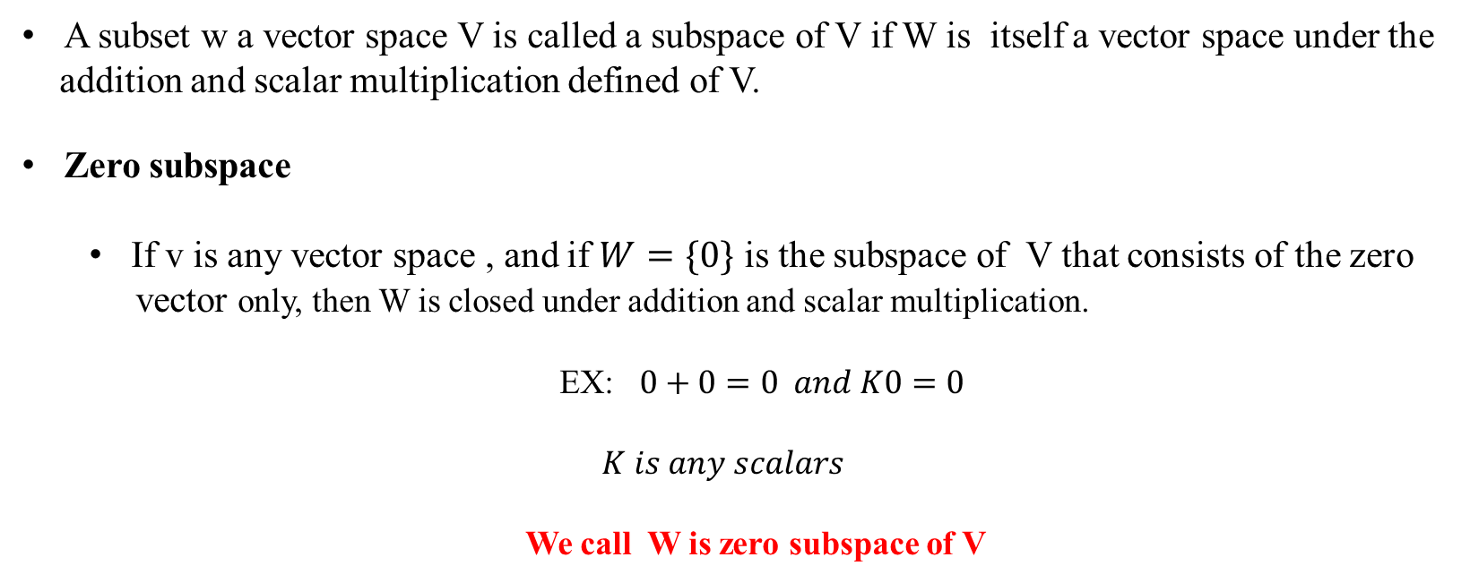
Subspace 說明
A subset w a vector space V is called a subspace of V if W is itself a vector space under the
addition and scalar multiplication defined of V.
Zero subspace
If v is any vector space , and if $W=\{0\}$ is the subspace of V that consists of the zero
vector only, then W is closed under addition and scalar multiplication.
EX: $0+0=0 and K0=0$
$K is any scalars$
We call W is zero subspace of V
Notes:
第一個: 子空間W是V的一個部分，但必須滿足所有向量空間的條件(封閉性、零向量存在、加法與數乘等規則)
若V 是任意向量空間，且若W = {0}是V的子集合，則W在加法及純量乘法之下是封閉的
我們稱W是V的zero subspace

Slide 3

HW1檢討
Notes:
這題主要是判斷給定的向量集合在P2 空間中是否是linear dependence。
$P_{2}$ 空間是polynomials(多項式)的集合

Slide 4
Discriminant Linear independent and Liner dependent
當$k_{1}V_{1}+k_{2}V_{2}+…k_{n}V_{n}=0 ，是否有$trivial solution ?
Linear independent
若$v_{1},v_{2},….,v_{n}是linear independent$，則除了trivial solution 外，沒有其他的solution 能使linear combination 等於 0。
Linear dependent
若$v_{1},v_{2},….,v_{n}是linear dependent$，則存在不全為0的 $c_{1},c_{2}….,c_{n}$，也就是說$c_{1}…c_{n}不全為0$，那麼這組向量就是linear dependent。
Notes:
這題主要是判斷給定的向量集合在P2 空間中是否是linear dependence。
$P_{2}$ 空間是polynomials(多項式)的集合
如果常數存在c1….cn，唯一的解釋所有常數為0

Slide 5

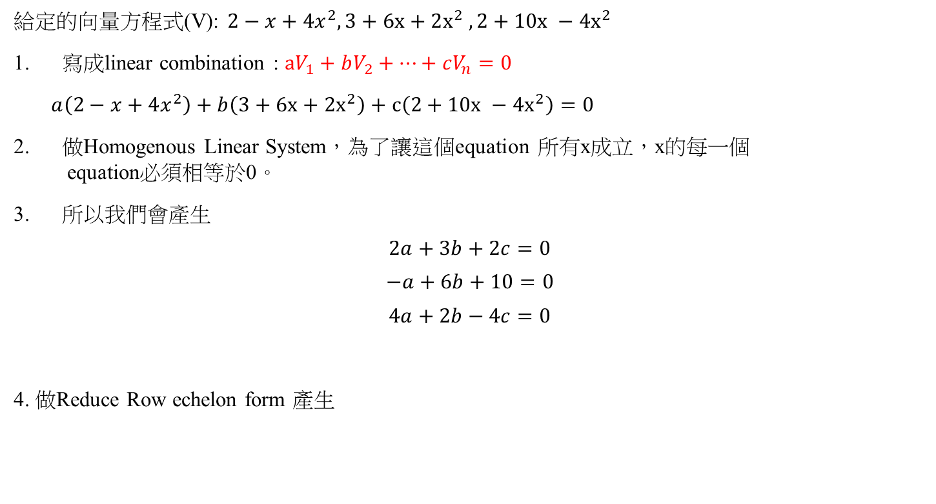
HW1 Answer #4.3 –a
給定的向量方程式(V): $2−x+4x^{2},3+6x+2x^{2} , 2+10x −4x^{2}$
寫成linear combination : $aV_{1}+bV_{2}+…+cV_{n}=0$
$a\left(2−x+4x^{2}\right)+b\left(3+6x+2x^{2}\right)+c\left(2+10x −4x^{2}\right)=0$
做Homogenous Linear System，為了讓這個equation 所有x成立，x的每一個 equation必須相等於0。
所以我們會產生
$$2a+3b+2c=0$$
$$−a+6b+10=0$$
$$4a+2b−4c=0$$
4. 做Reduce Row echelon form 產生
Augmented matrix
$a=b=c=0 , 因此$為linear independent。
Notes:
首先我給定向量方程式(V)
Step 1: 把它linear combination 的形式，按照X的 次方數分類
sep2:
常數項：2a+3b+2c
一次項：−a+6b+10c
二次項:4a+2b-4c
Step3 為了讓這個多項式等於零，要求每個次數項的係數也等於零。這樣得到以下同質線性方程組：
「trivial solution（平凡解）」通常是指在同質線性方程組（homogeneous system）中，所有變數都等於零的解

Slide 6
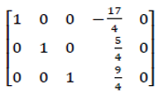

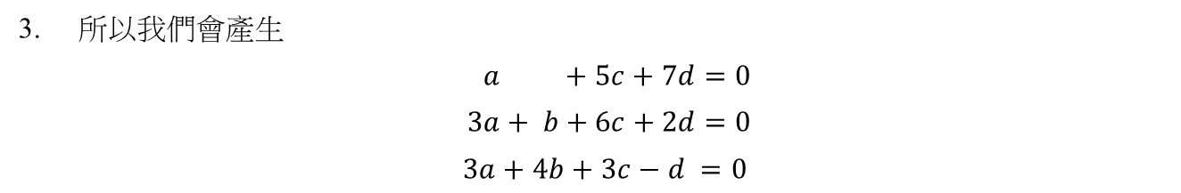
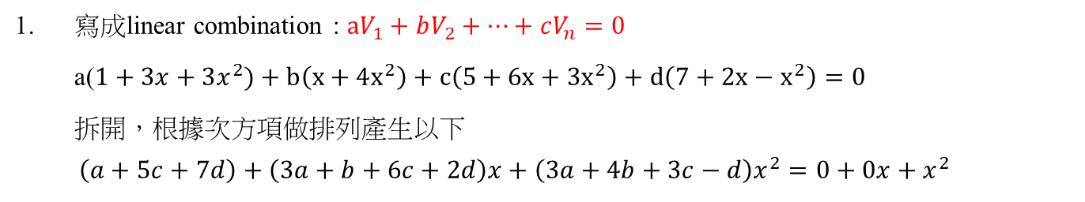
HW1 Answer #4.3 – d
給定的向量:$1+3x+3x^{2} , x+4x^{2}, 5+6x+3x^{2},7+2x−x^{2}$
寫成linear combination : $aV_{1}+bV_{2}+…+cV_{n}=0$
a($1+3x+3x^{2})+b\left(x+4x^{2}\right)+c\left(5+6x+3x^{2}\right)+d\left(7+2x−x^{2}\right)=0$
拆開，根據次方項做排列產生以下
$$\left(a+5c+7d\right)+\left(3a+b+6c+2d\right)x+\left(3a+4b+3c−d\right)x^{2}=0+0x+x^{2}$$
2. 用homogenous linear system 表示為了讓這個equation 所有x成立，x的每一 個係數必須相等於0。
3. 所以我們會產生
$a +5c+7d=0$
$3a+ b+6c+2d=0$
$3a+4b+3c−d =0$
$$a=\frac{17}{4}t , b=−\frac{5}{4}t,c=−\frac{9}{4}t,d=t$$
4. 做Reduce Row echelon form 產生
因此the system 有 nontrivial solutions
，所以是linear dependent。

